Slide 1
IT įrankių taikymas vykdant projektinę veiklą. Projekto naujoji Twinspace.
Danguolė Olbutienė
metodininkė
Kauno maisto pramonės ir prekybos mokymo centras
2014-11-20

Slide 2
eTwinning aplinkos įrankiai
eTwinning centrinio portalo įrankiai
Vartotojo darbastalis
Partnerių paieškos galimybės
Bendravimo įrankiai

Slide 3
Portalo ir kitų IKT įrankių pristatymas

Slide 4
Darbastalio įrankiai:
Naujienas iš eTwinning bendruomenės
Profilį (galite redaguoti)
Partnerių paiešką (greita ir išplėstinė)
Mokytojų kambarius
Išteklius
Bendravimo priemones
Projektų registraciją

Slide 5
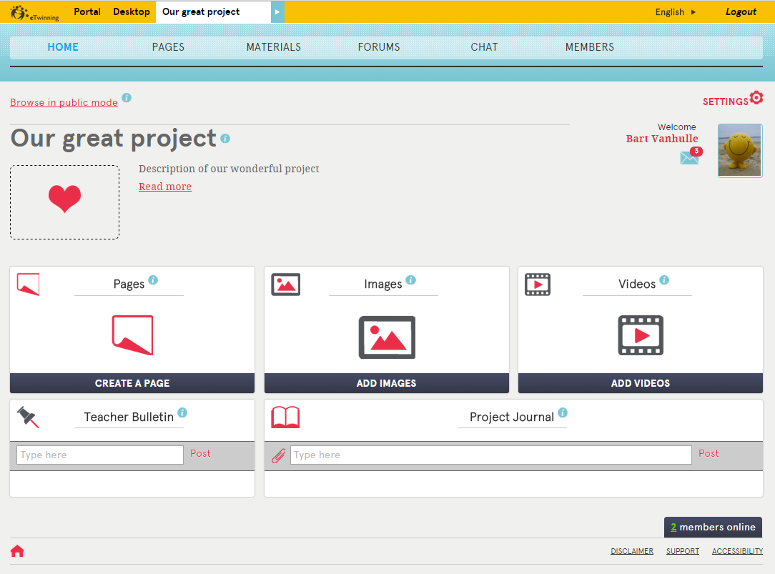
Naujosios erdvės „TwinSpace“ apžvalga
Šis vadovas skirtas mokytojams administratoriams. Jame paaiškinama viskas, ką turite žinoti, kad pradėtumėte naudotis savo naująja „TwinSpace“.
(2014 rugsėjis)

Slide 6
Prisijunkite
Apsilankykite portale www.etwinning.net ir prisijunkite čia

Slide 7
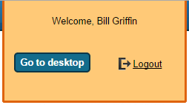
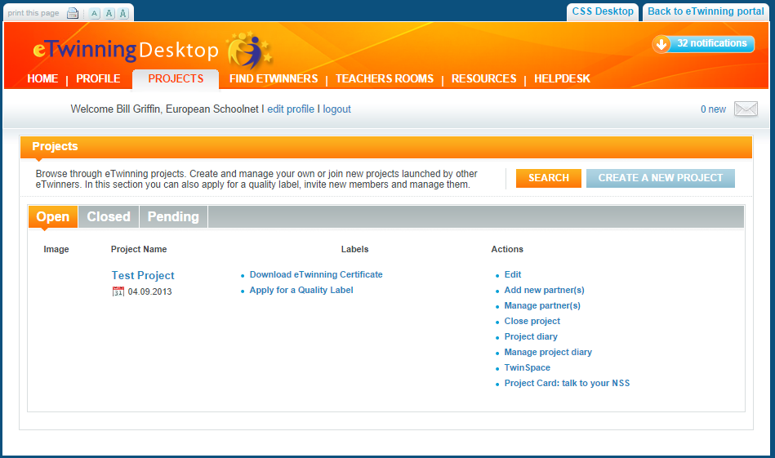
Atsidarykite savo „TwinSpace“
Eikite į „eTwinning“ darbastalį
Darbastalyje pasirinkite skyrelį „Projektai“
Spustelėkite nuorodą „TwinSpace“

Slide 8
Pradžios tinklalapio apžvalga
Pasikeiskite kalbą šiai sesijai (jei norite pasikeisti kalbą visam laikui, keiskite ją profilyje)
Pasirinkite vieną iš savo erdvių „TwinSpace“
Naršykite skirtinguose
šios „TwinSpace“ skyreliuose
Pakeiskite „TwinSpace“ nustatymus
Pasikeiskite savo profilį
Pasitikrinkite savo paštą „TwinMail“
Peržiūrėkite, kaip „TwinSpace“
matoma visiems
internete
Peržiūrėkite ar kurkite puslapius,
nuotraukas ir video
Mokytojų naujienlaiškyje mokytojai nariai gali rašyti žinutes, matomas tik kitiems mokytojams nariams
Naudokitės projekto žurnalu ir dalinkitės projekto naujienomis viešoje erdvėje „TwinSpace“.
Pradėkite asmeninį pokalbį su kitu prisijungusiu nariu.

Slide 9
Puslapių kūrimas
Redaguokite pasirinktus puslapius
Keiskite puslapių tvarką
Peržiūrėkite, kas sukūrė ir redagavo puslapį
Sukurkite naują puslapį
Peržiūrėkite puslapius, kuriuos suarchyvavote ir taip padarėte nematomais. Šiuos puslapius galima padaryti vėl matomais.

Slide 10
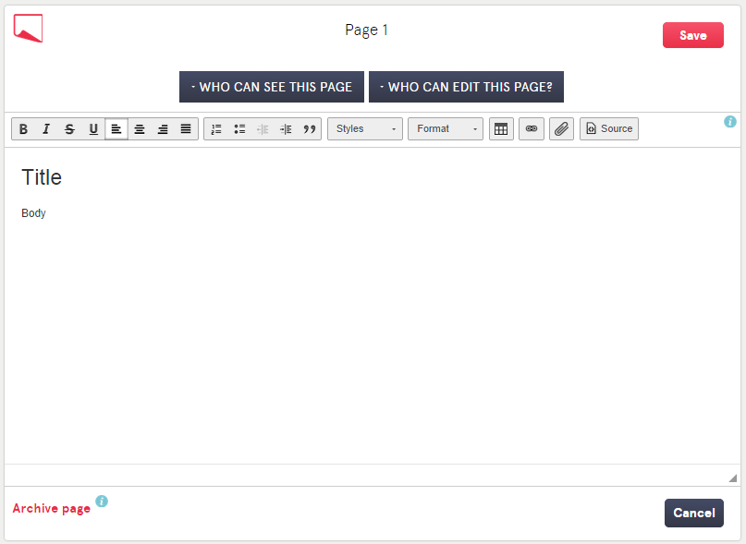
Puslapių kūrimas: redagavimo režimas
Spustelėkite pavadinimą, kad galėtumėte redaguoti
Kontroliuokite, kas gali redaguoti šį puslapį
Kontroliuokite, kas gali matyti šį puslapį*
Nepamirškite išsaugoti pakeitimų kaskart redaguodami puslapį!
Formatuokite puslapio turinį
Įterpkite nuotrauką, video ar failą iš išteklių, atsiųstų į medžiagos skyrelį
Archyvuokite šį puslapį - tai reiškia, kad šis puslapis daugiau nebebus matomas erdvėje „TwinSpace“. Šią būseną visada galėsite grąžinti į pradinę
Atšaukti redagavimą
*Pastaba: jei publikuojate puslapį viešai, įsitikinkite, kad nepažeidžiate nuotraukų, video ir failų autorių teisių. Jei nuotraukose ar vaizdo įrašuose matomi nepilnamečiai, būtina turėti jų tėvų sutikimą publikuoti medžiagą internete.

Slide 11
Medžiaga - nuotraukos
Ieškokite nuotraukų,
video ar failų medžiagos skyrelyje
Tempkite ar pasirinkite nuotraukas
iš savo kompiuterio,
kad galėtumėte įkelti jas į savo „TwinSpace“
Kurkite albumus ir
tvarkykite savo nuotraukas
Patarimas: Galite lengvai įterpti savo nuotraukas, video ir failus į savo sukurtą puslapį.
Daugiau informacijos rasite skaidrėje apie puslapių redagavimą.

Slide 12
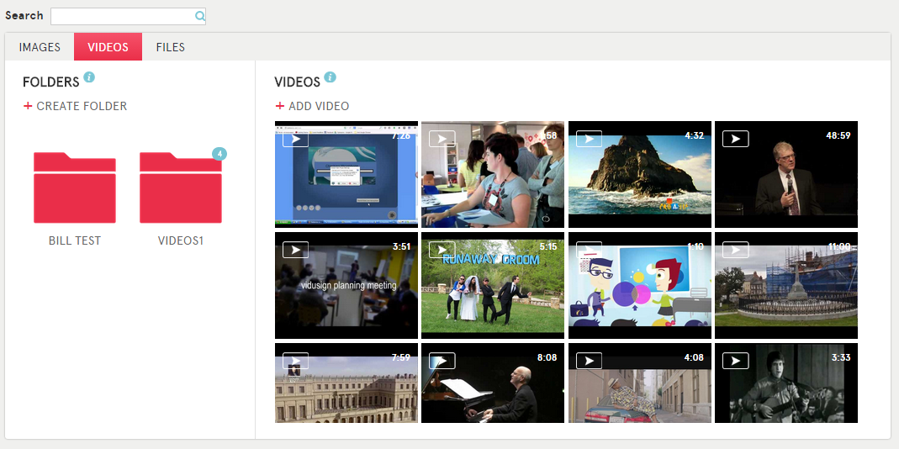
Medžiaga - vaizdo įrašai
Spustelėkite „Pridėti vaizdo įrašą“ ir įterpkite video iš svetainės „YouTube“ ar „Vimeo“
Ieškokite nuotraukų,
video ar failų
Kurkite aplankus ir
tvarkykite savo vaizdo įrašus
Patarimas: Galite lengvai įterpti savo nuotraukas, video ir failus į savo sukurtą puslapį.
Daugiau informacijos rasite skaidrėje apie puslapių redagavimą.

Slide 13
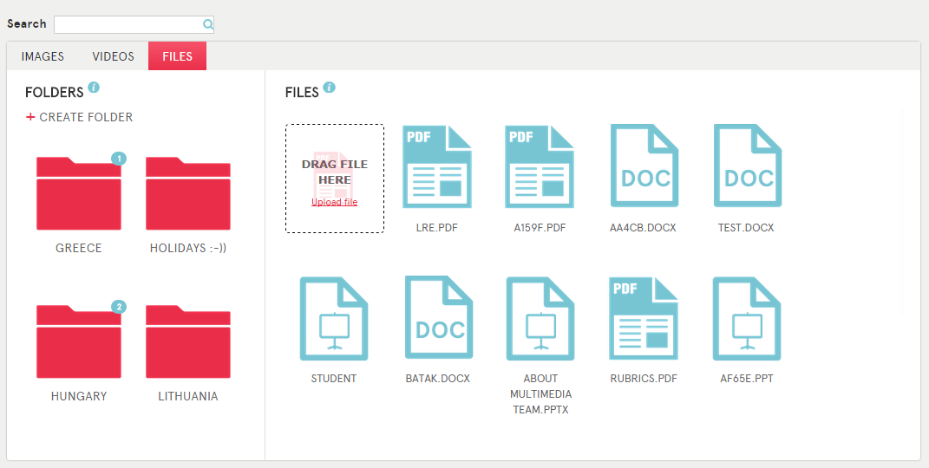
Medžiaga - failai
Tempkite failą čia ar spustelėkite „Siųsti failą“
Ieškokite nuotraukų,
video ar failų
Kurkite aplankus ir
tvarkykite savo failus
Patarimas: Galite lengvai įterpti savo nuotraukas, video ir failus į savo sukurtą puslapį.
Daugiau informacijos rasite skaidrėje apie puslapių redagavimą.

Slide 14
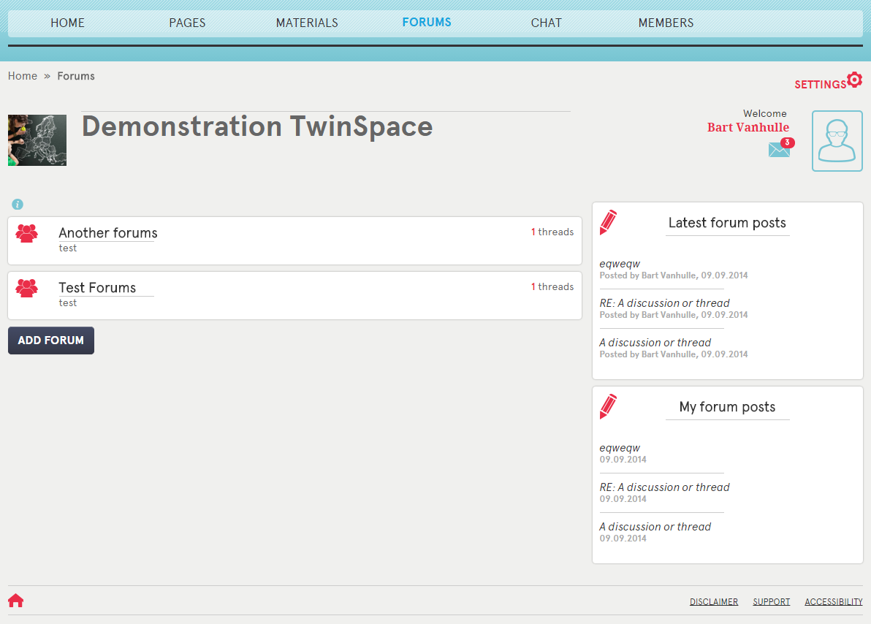
Forumai
Forumų sąrašas
Naujausi įrašai visuose forumuose
Kurkite naują forumą
Jūsų naujausi įrašai forumuose

Slide 15
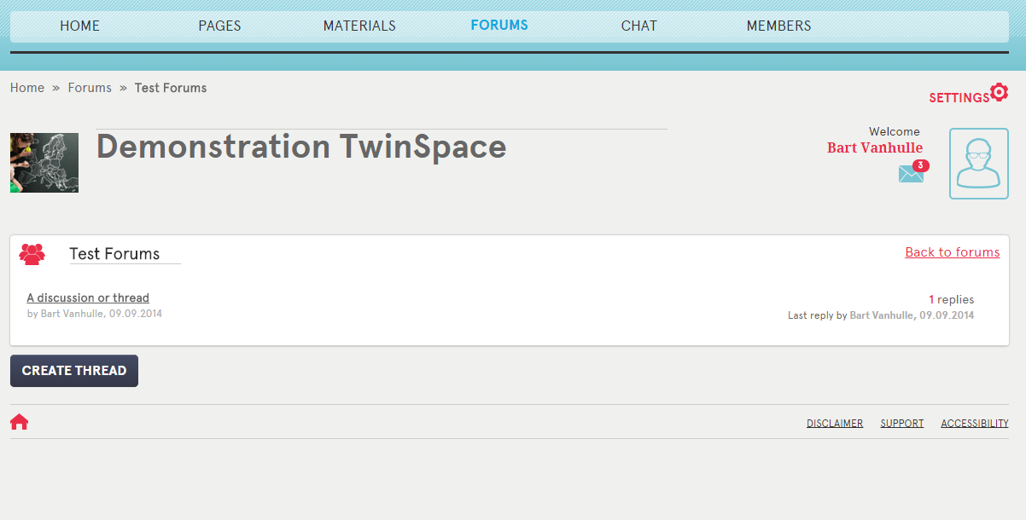
Forumai – temų kūrimas
Forumo pavadinimas
Grįžkite į forumų sąrašą
Forumo temos
Kurkite naują forumo temą

Slide 16
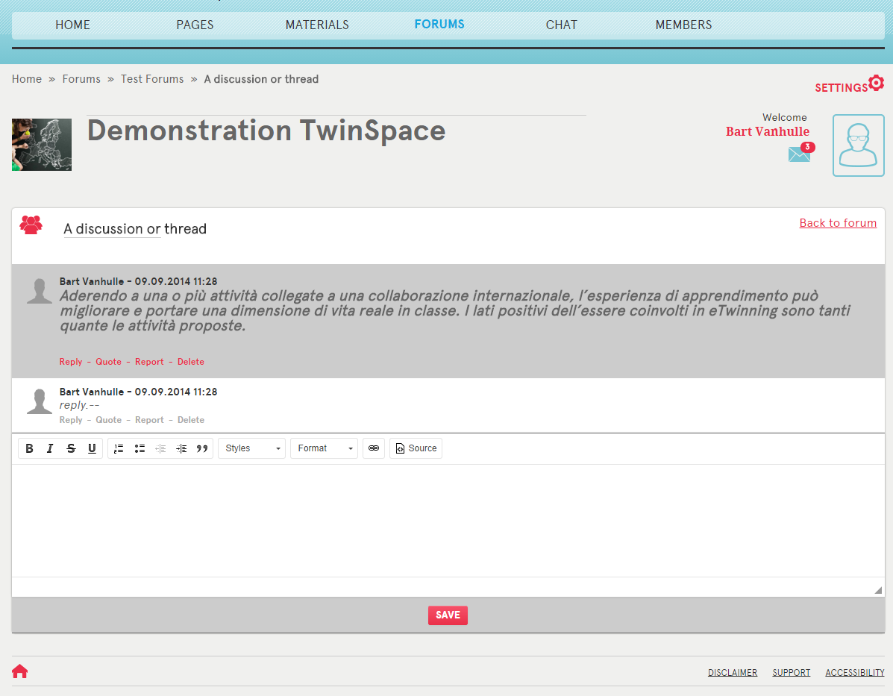
Forumai – atsakymas į temą
Grįžkite į forumo temų sąrašą
Temos pavadinimas
Rašykite savo atsakymą į šią temą čia ir išsaugokite.

Slide 17
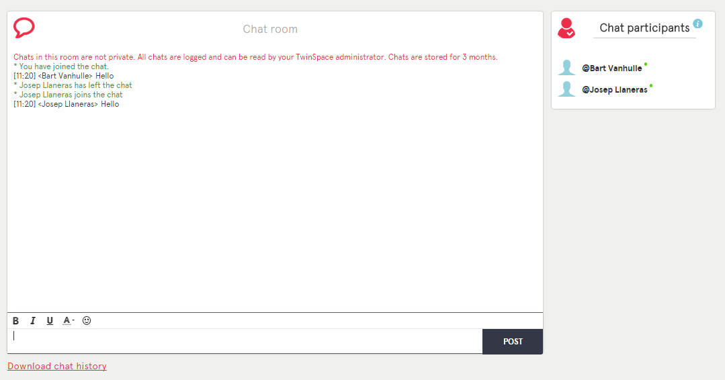
Pokalbiai
Peržiūrėkite sąrašą, kas yra šiame pokalbių kambaryje
Pokalbių langas
Kalbėkite čia
Patarimas: Mokytojai gali peržiūrėti šio forumo pokalbių istoriją. Įrašai ištrinami po 3 mėnesių.

Slide 18
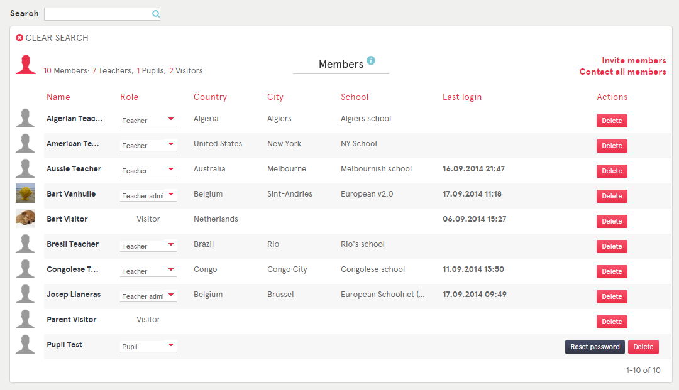
Nariai
Ieškokite narių
Filtruokite pagal narių tipą
Kvieskite naujus narius
Siųskite žinutę visiems šios „TwinSpace“ nariams
Narių sąrašas
Panaikinkite narį
Pakeiskite nario tipą
Pakeiskite mokinių slaptažodžius

Slide 19
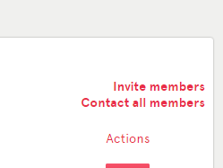
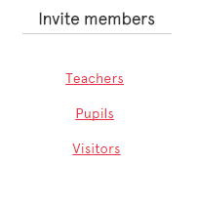
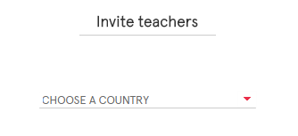
Nariai – naujų narių pridėjimas
Pasirinkite, iš kokios šalies kviečiate mokytoją. Atkreipkite dėmesį, jeigu ši šalis dalyvauja programoje „eTwinning“, tuomet mokytojus galite pridėti „eTwinning“ darbastalyje.
1 – spauskite „Kviesti narius“, kad galėtumėte į savo „TwinSpace“ įtraukti naujus narius
2 – pasirinkite, kokio tipo narius norite kviesti
Užpildykite informaciją apie kviečiamą mokinį (-ius).
Užpildykite informaciją apie kviečiamą narį lankytoją.

Slide 20
„TwinMail“
Kurkite naują el. laišką
Peržiūrėkite, kiek neperskaitytų žinučių turite
Perkelkite el. laišką į „Šiukšliadėžę“
Peržiūrėkite daugiau informacijos apie šį el. laišką
Peržiūrėkite daugiau savo el. laiškų

Slide 21
Profilis
Redaguokite „TwinSpace“ profilį ir pasikeiskite savo profilio nuotrauką bei atnaujinkite informaciją rodomą jūsų profilyje
Peržiūrėkite visų savo erdvių „TwinSpace“ sąrašą
Palikite žinutę šiam nariui. Ji bus matoma visose jo/jos erdvėse „TwinSpace“

Slide 22
Profilis – redaguokite profilį
Pasikeiskite savo vardą ir el. paštą „eTwinning“ darbastalio profilio skyrelyje.
Įtempkite čia nuotrauką arba spauskite „Naršykite ir siųskite“, kad pasirinktumėte iš savo kompiuterio ar įrenginio.
Trumpai aprašykite save čia.

Slide 23
Nustatymai
Spustelėkite čia ir atsidarykite „TwinSpace“ nustatymų skyrelį
Pakeiskite pavadinimą ir aprašymą
Pakeiskite savo „TwinSpace“ išvaizdą
Pasikeiskite savo
„TwinSpace“ logotipą

Slide 24
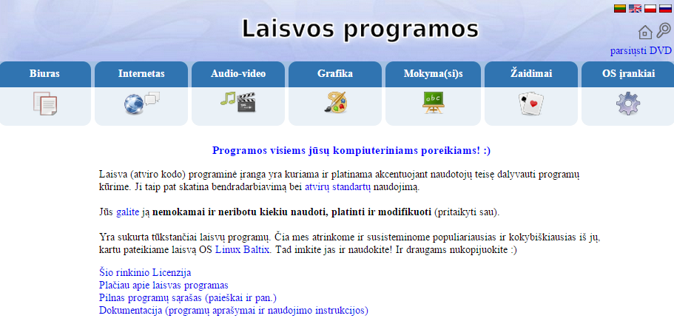
Įvairios programėlės projekto medžiagos tvarkymui
http://mokslui.akl.lt

Slide 25
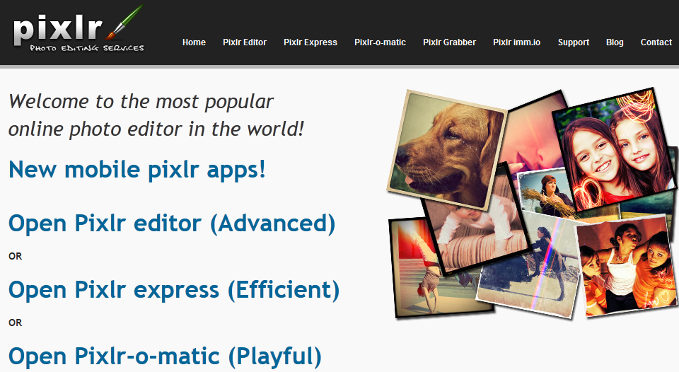
Paveikslėlių tvarkymui:

Slide 26
http://www.gimp.org
Grafikos redagavimui ir piešimui

Slide 27
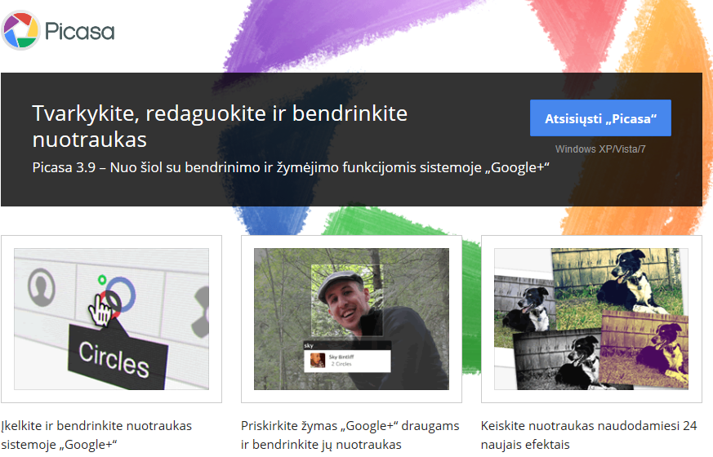
Nuotraukų talpinimui: http://picasa.google.com

Slide 28
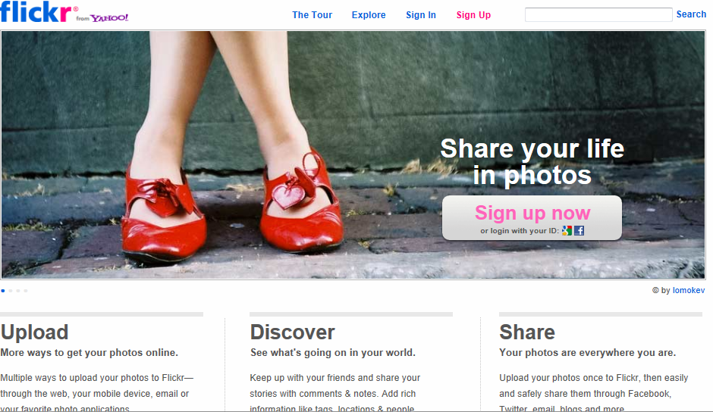
http://flickr.com

Slide 29
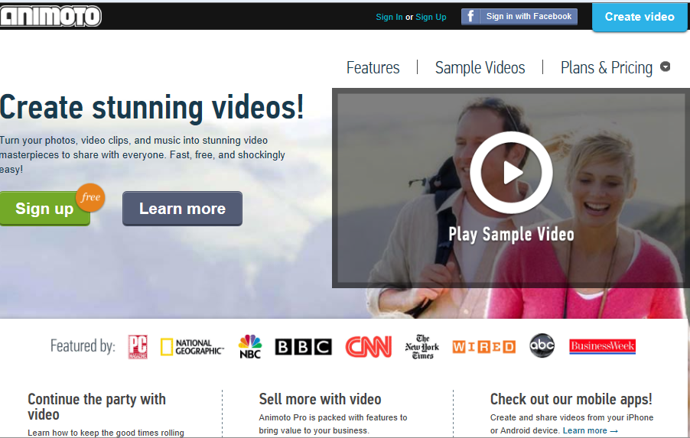
http://animoto.com
Puikus įrankis pristatymų iš nuotraukų ir trumpų vaizdo įrašų kūrimui. Nemokamas švietimo darbuotojams.

Slide 30
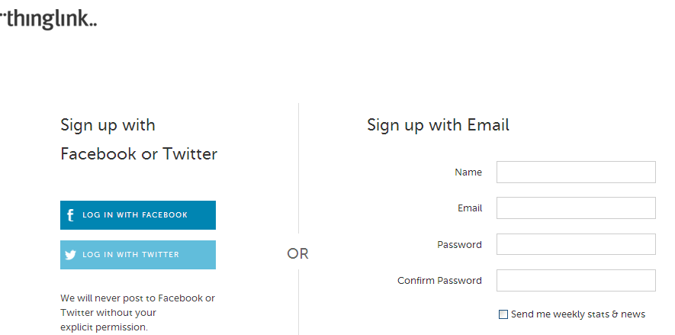
http://www.thinglink.com
Interaktyvių paveikslėlių kūrimo įrankis

Slide 31
http://edu.glogster.com
Kurti interaktyvius online plakatus, naudojant fotonuotraukas, grafinius, video ir garso failus;

Slide 32
http://www.koalacollagemaker.com
koliažų kūrimo įrankis (online)

Slide 33
http://prezi.com/your
Debesijos pagrindu paremtas pristatymų kūrimo įrankis;
Pristatymo kūrimo metu tekstas gali būti pridėtas bet kurioje drobės vietoje, dukart spragtelėjus pele;
Spragtelėjus teksto dėžutę, galima tekstą transformuoti: keisti vietą, dydį, pasukimo kampą.

Slide 35
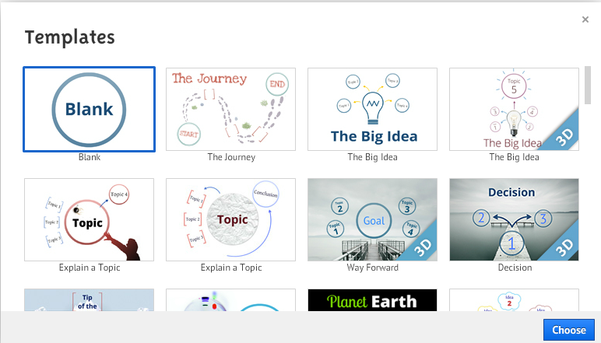
Pristatymo kūrimas

Slide 36
http://voicethread.com
Paveikslėlių, video bei dokumentų pagrindu sukurtas pristatymas, leidžiantis palikti komentarus (mikrofonu, telefonu, tekstu, audio- ar videofailu).

Slide 37
www.cartographi.co

Slide 38
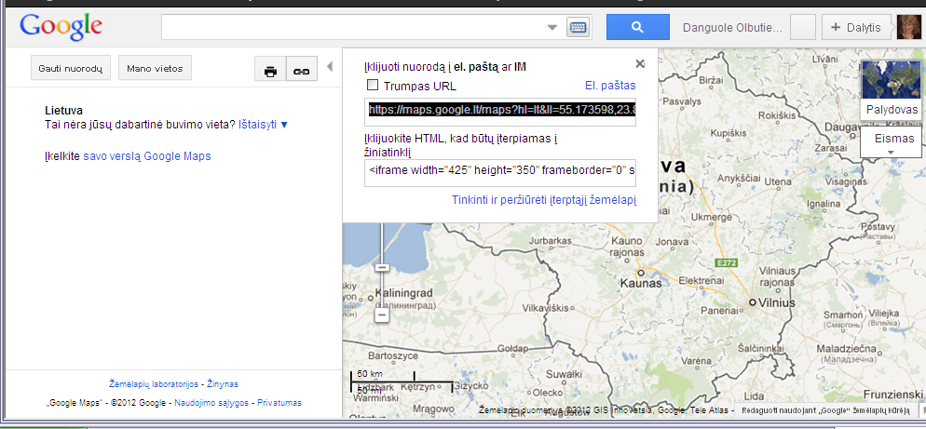
Žemėlapio įterpimas

Slide 39
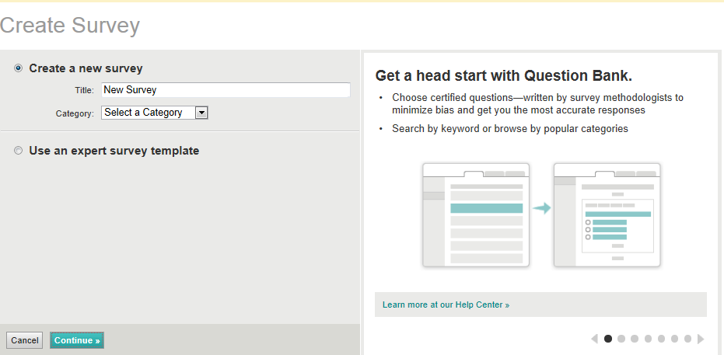
http://SurveyMonkey.com
Apklausų organizavimo įrankis

Slide 40
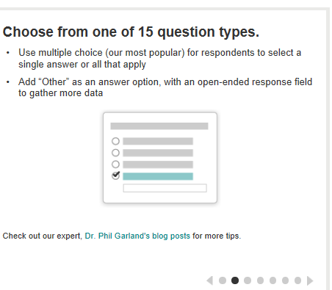
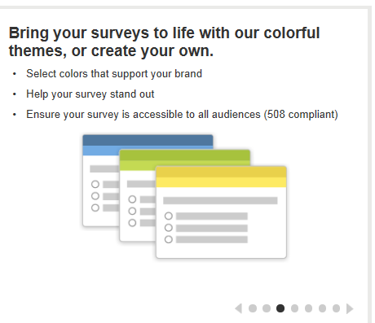
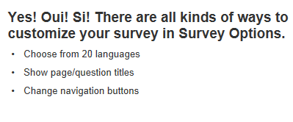

Slide 41
Failų talpinimas ir bendrinimas
Google -> Diskas
Dropbox.com

Slide 42
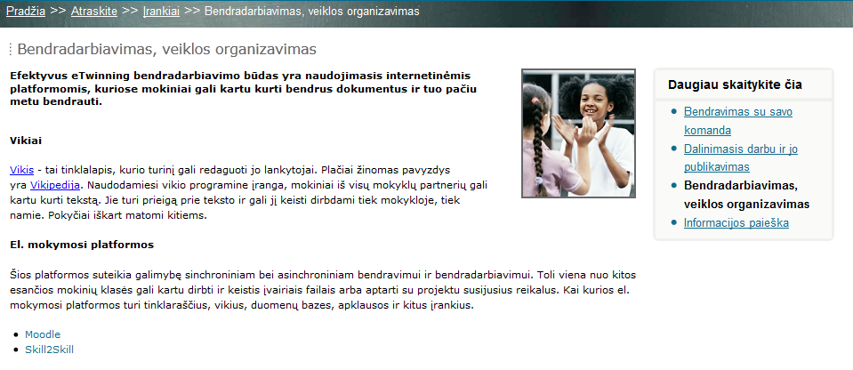
Bendradarbiavimas, veiklos organizavimas

Slide 43
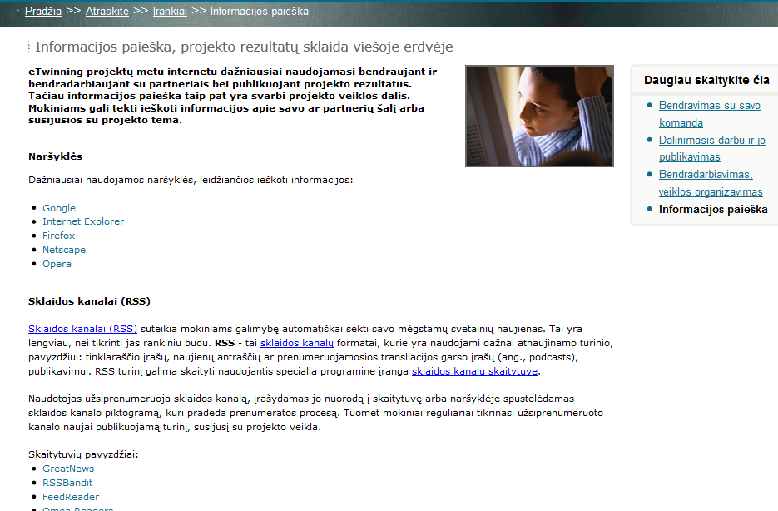

Slide 44
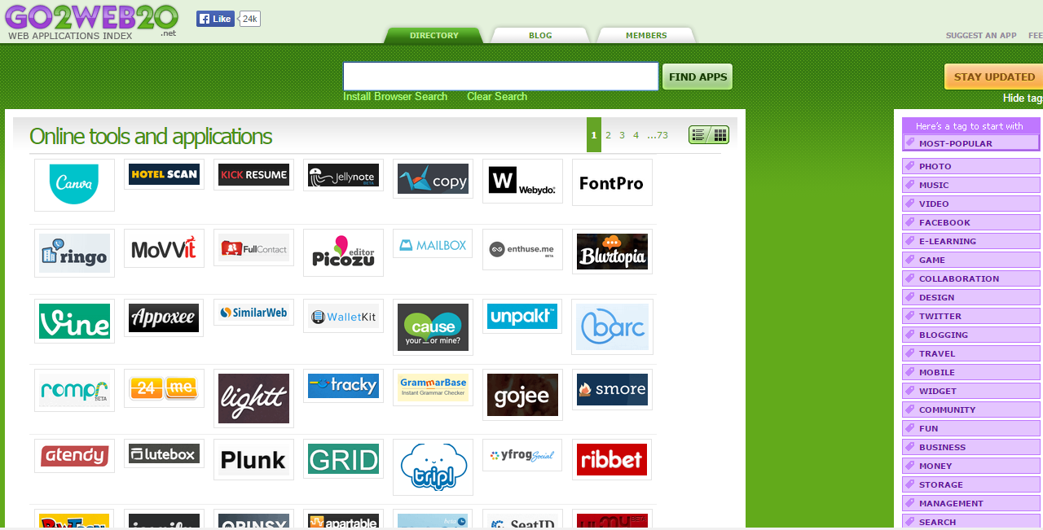
Antrosios kartos saityno įrankiai bendradarbiavimui http://www.go2web20.net

Slide 45
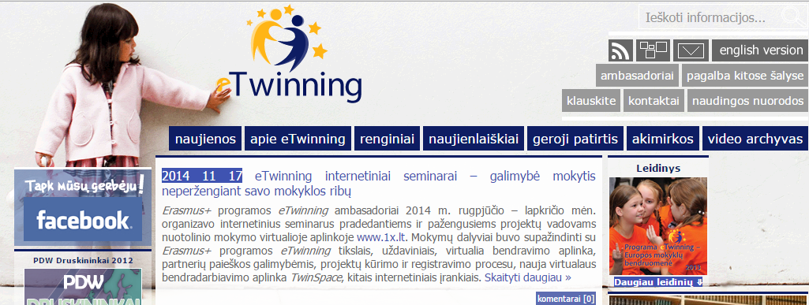
www.etwinning.lt
apie konferencinėje aplinkoje 1x.lt vykusius webinarus pradedantiesiems ir pažengusiems eTwinning mokytojams (+webinarų medžiaga)

Slide 46
Šaunių idėjų, smagių eksperimentų ir kūrybingų mokinių bei partnerių...

